Slide 1
计算机视觉 课程内容总结
软件学院: 刘春、汪连坡

Slide 2
第一章 绪论
1.什么是计算机视觉？
2.计算机视觉的主要应用？
3.计算机视觉发展历程

Slide 3
什么是计算机视觉?
百度百科
计算机视觉是一门研究如何使机器“看”的科学，更进一步的说，就是指用摄影机和电脑代替人眼对目标进行识别、跟踪和测量等机器视觉，并进一步做图形处理，使电脑处理成为更适合人眼观察或传送给仪器检测的图像。
作为一个科学学科，计算机视觉研究相关的理论和技术，试图建立能够从图像或者多维数据中获取‘信息’的人工智能系统。

Slide 4
计算机视觉的主要应用
3D建模
地图映射
计算摄影
手写字符识别
人脸检测
物体识别
生物视觉识别
目标识别
动画3D建模
AR/VR
自动驾驶
全景拼接
机器自主导航
工业视觉
…

Slide 5
课程目标
1.图像形成的基本原理
2.图像分析基础
卷积与图像金字塔
图像局部特征分析
3.基于深度学习的图像分析
深度学习与图像分类
图像分割
目标检测与识别
图像生成
4. 视觉分析
图像全景拼接与配准
光流与运动估计
双目视觉原理

Slide 6
第二章 图像形成
针孔相机模型
几何模型
内部参数
外部参数

Slide 7
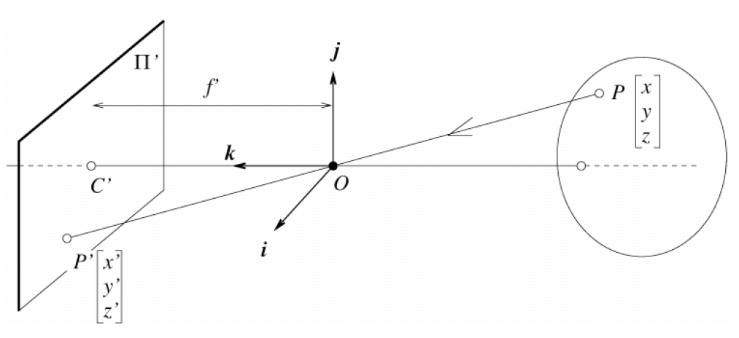
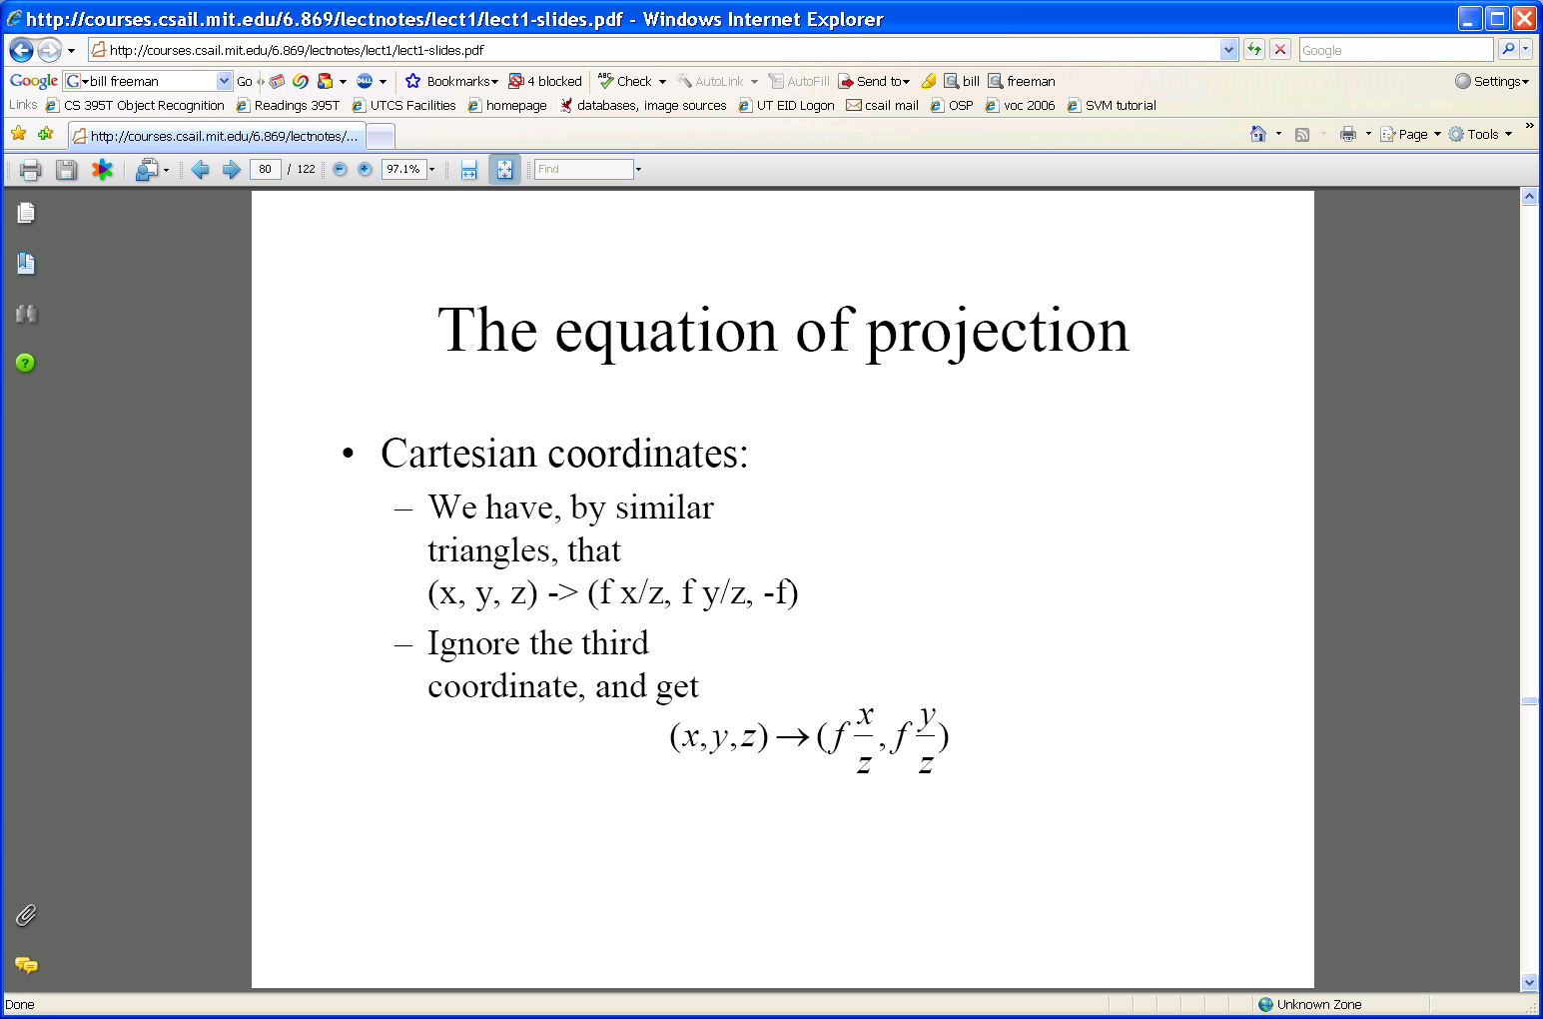
2.1针孔相机
三维世界至二维图像平面投影
图像
平面
焦距
光轴
相机参考坐标
‘
’
场景 / 世界
点集
‘’
场景点
图像坐标
Forsyth and Ponce

Slide 8
2.3几何模型
透视投影基本方程矩阵表示：
齐次坐标除以z坐标转换成非齐次坐标
Slide by Steve Seitz

Slide 9
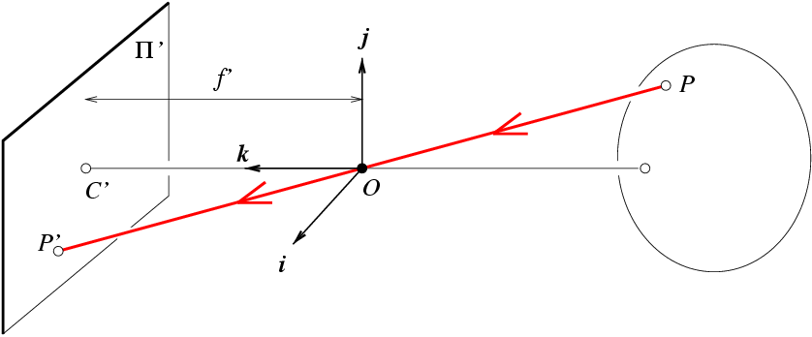
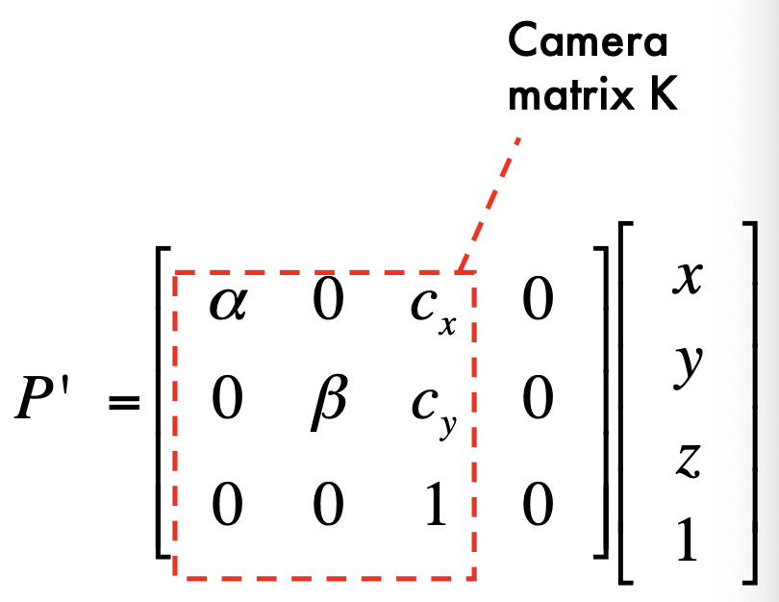
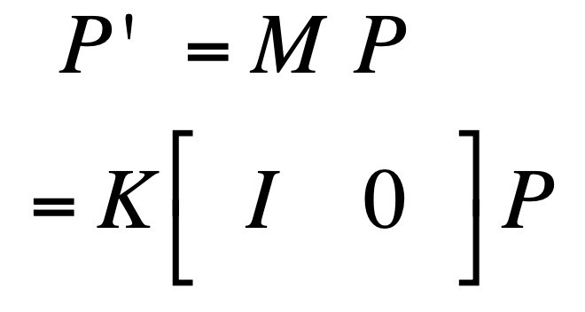
2.3几何模型-内部参数
相
机
矩
阵

Slide 10
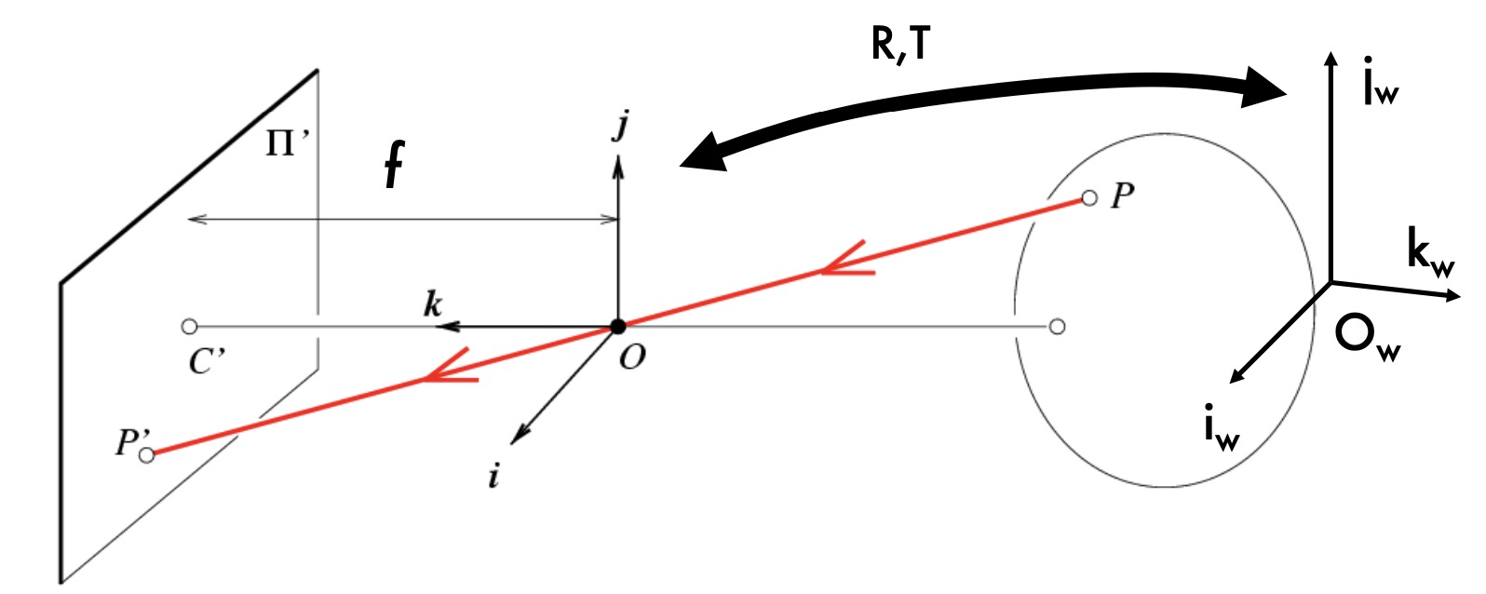
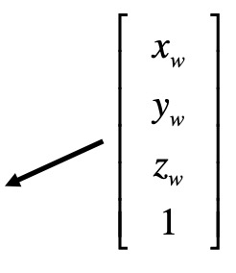
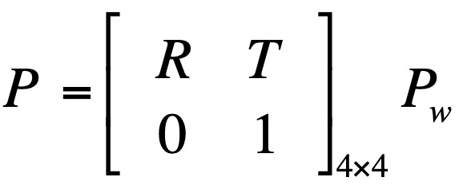
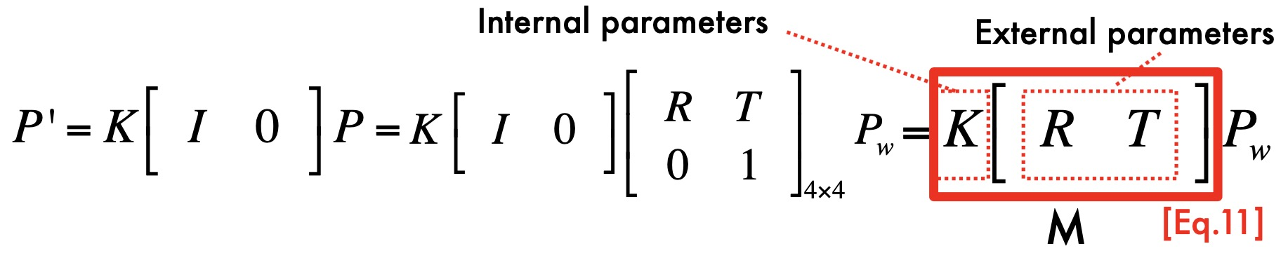
2.3几何模型-外部参数
4D齐次坐标：

Slide 11
第三章 图像滤波与边缘检测
数字图像的表示
二维函数
二维至一维映射
图像基本操作
点操作
局部区域操作
全局操作
滤波与卷积
噪声类型
高斯滤波器
滤波核参数
卷积
边界效应
模板匹配
相关运算
边缘检测
边缘定义
边缘检测步骤
梯度检测子
高斯拉普拉斯检测子
Canny检测子

Slide 12





3.3 图像滤波
如何设置滤波核H的值?
0 | 0 | 0 | 0 | 0 | 0 | 0 | 0 | 0 | 0
0 | 0 | 0 | 0 | 0 | 0 | 0 | 0 | 0 | 0
0 | 0 | 0 | 90 | 90 | 90 | 90 | 90 | 0 | 0
0 | 0 | 0 | 90 | 90 | 90 | 90 | 90 | 0 | 0
0 | 0 | 0 | 90 | 90 | 90 | 90 | 90 | 0 | 0
0 | 0 | 0 | 90 | 0 | 90 | 90 | 90 | 0 | 0
0 | 0 | 0 | 90 | 90 | 90 | 90 | 90 | 0 | 0
0 | 0 | 0 | 0 | 0 | 0 | 0 | 0 | 0 | 0
0 | 0 | 90 | 0 | 0 | 0 | 0 | 0 | 0 | 0
0 | 0 | 0 | 0 | 0 | 0 | 0 | 0 | 0 | 0
 | 0 | 10 | 20 | 30 | 30
1
1
1
1
?
1
1
1
1
1
“box filter”

Slide 13
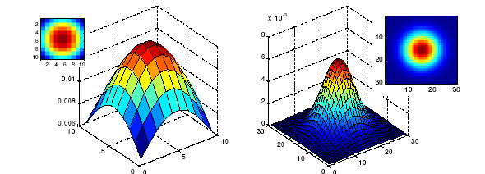
3.3 图像滤波—高斯滤波
需要设置哪些参数?
内核或掩膜大小
注意：高斯函数有无限支撑集，但是离散滤波支撑集有限
σ = 5
10 x 10 内核
σ = 5
30 x 30 内核

Slide 14
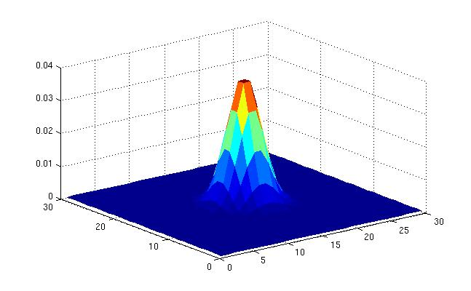
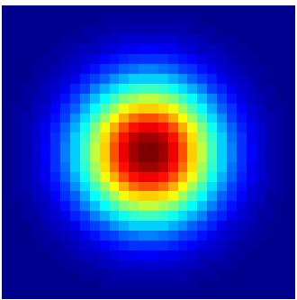
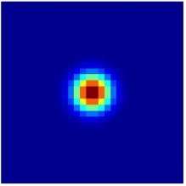
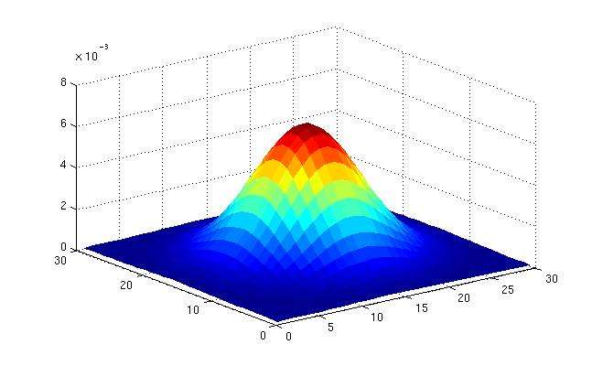
3.3 图像滤波—高斯滤波
需要设置哪些参数?
高斯核方差：平滑的程度
σ = 2
30 x 30 内核
σ = 5
30 x 30 内核

Slide 15


3.4 模板匹配
模板 (掩膜)
场景
示例

Slide 16
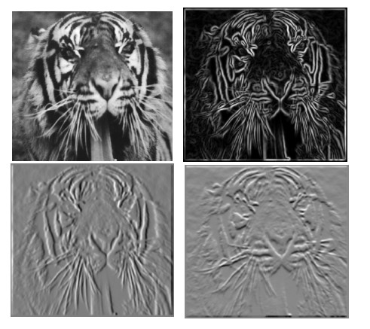
3.5 边缘检测
图像的偏导数
?
-1 1
1 -1
-1 1
或
哪一幅是x方向？

Slide 17
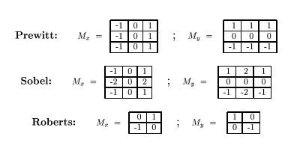
3.5 边缘检测—组合检测子

Slide 18
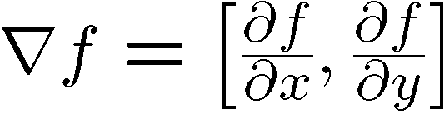
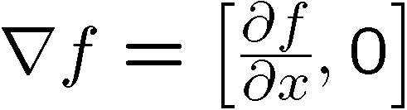

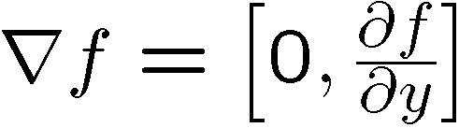
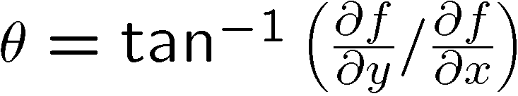
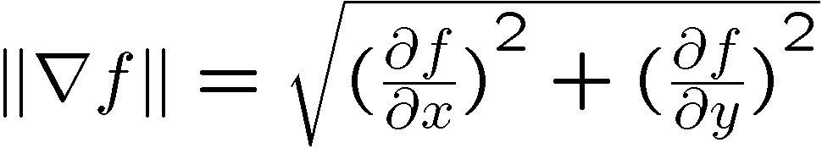
3.5 边缘检测— 图像梯度
图像的梯度：
梯度方向为强度变化最剧烈的方向
边缘方向为梯度方向，可以表示为：
边缘强度为梯度幅值：
Slide credit S. Seitz
Notes:
18

Slide 19

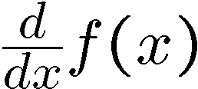
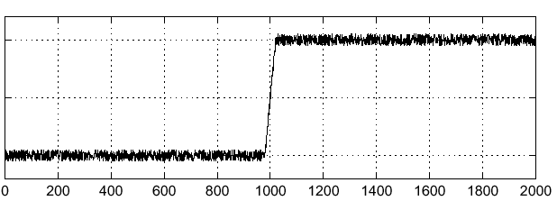
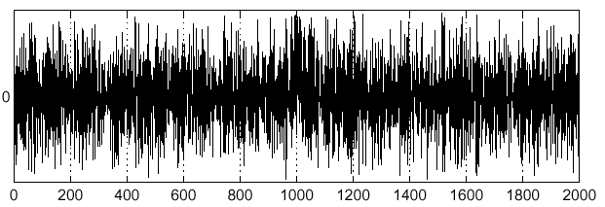
3.5 边缘检测—噪声影响
考虑行或列单一方向
图像强度函数
边缘在哪里 ？

Slide 20
3.5 边缘检测—Canny检测子
使用高斯检测子计算
确定梯度幅值和方向
非最大化抑制：
多像素宽度窄带边缘细化为单像素宽度
边缘阈值和连接 (滞后法):
定义双阈值：低和高
高阈值确定边缘起始，低阈值进行边缘连接
Source: D. Lowe, L. Fei-Fei

Slide 21
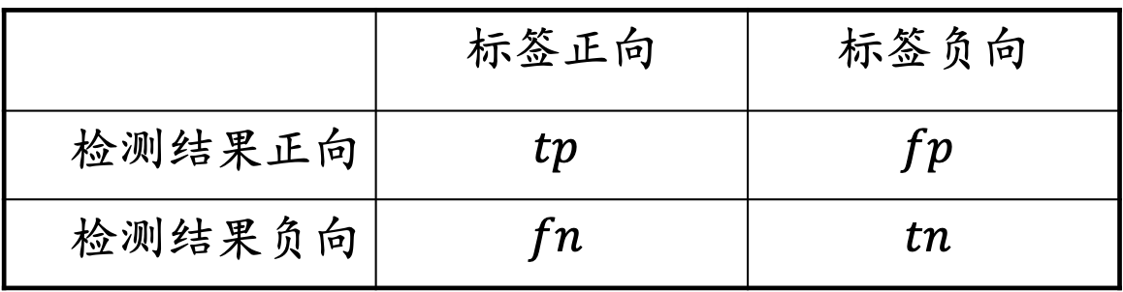
3.5 边缘检测—性能评估
混淆矩阵
 | 标签正向 | 标签负向
检测结果正向 | $$tp$$ | $$fp$$
检测结果负向 | $$fn$$ | $$tn$$

Slide 22
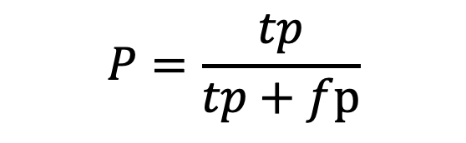
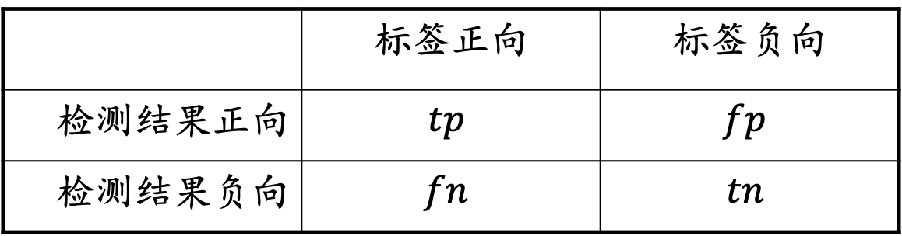
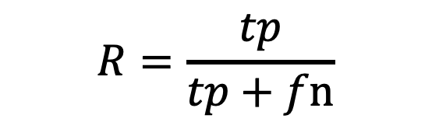
3.5 边缘检测—性能评估
精确率：检测结果正向中正确像素的比率
召回率：标签为边缘像素中被正确检测的比率
$$P=\frac{tp}{tp+fp}$$
$$R=\frac{tp}{tp+fn}$$
 | 标签正向 | 标签负向
检测结果正向 | $$tp$$ | $$fp$$
检测结果负向 | $$fn$$ | $$tn$$

Slide 23
第四章-多尺度空间
高斯金字塔
高斯金字塔构建

Slide 24
第五章-局部特征提取
Harris角点检测
角点的定义
Harris角点检测子
Harris角点的不变特性
局部区域描述
方向直方图描述子
旋转不变性
特征匹配
SSD距离
比值SSD距离
参数变换
SIFT算法
SIFT算法流程
SIFT算法特性

Slide 25
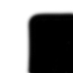
5.2.Harris角点检测
通过一个小的邻域窗很容易识别这种点
窗口沿着任意方向移动窗口强度都会发生很大的改变
“flat” 区域： 在所有方向移动没有变化
“edge”: 沿着边缘方向移动没有变化
“corner”: 沿着任何方向移动都有显著变化
Source: A. Efros

Slide 26
5.2.Harris角点检测
能量可以近似为：
M 是一个从图像梯度计算的 2×2 矩阵：
x 方向梯度乘以 y 方向梯度
在角点的窗口
区域中求和
M

Slide 27
5.2.Harris角点检测— 角点响应函数
α: 常量 (0.04 to 0.06)
“Edge” R < 0
“Corner” R > 0
|R| 小
“Flat” 区域
“Edge” R < 0

Slide 28
5.2.Harris角点检测
算法步骤：
计算边缘
设定窗口及权重，计算矩阵M得到整个图像的响应值R
找出具有较大响应值得点 (R > threshold)
确定R局部极值
Notes:
28

Slide 29
5.6. SIFT算法
高斯金字塔

Slide 30
5.6. SIFT算法
DoG算子

Slide 31
5.6. SIFT算法
DoG尺度空间极值点

Slide 32
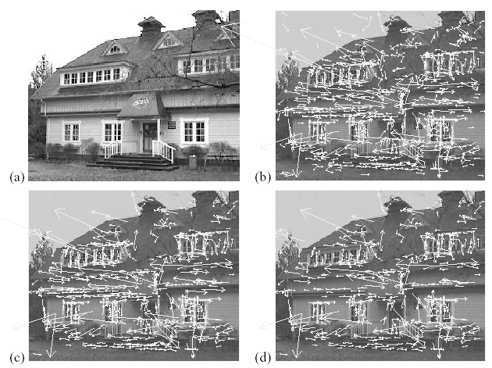
5.6. SIFT算法
极值点筛选

Slide 33
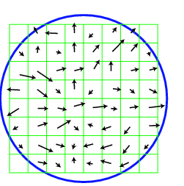
5.6. SIFT算法
特征点尺度
特征点主方向
0
2
π

Slide 34
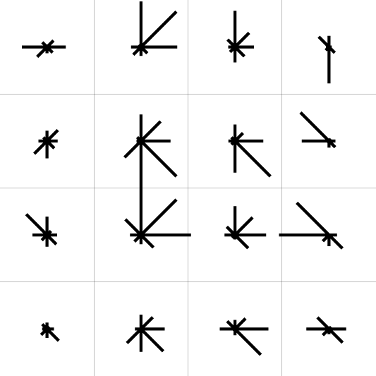
5.6. SIFT算法
特征描述

Slide 35
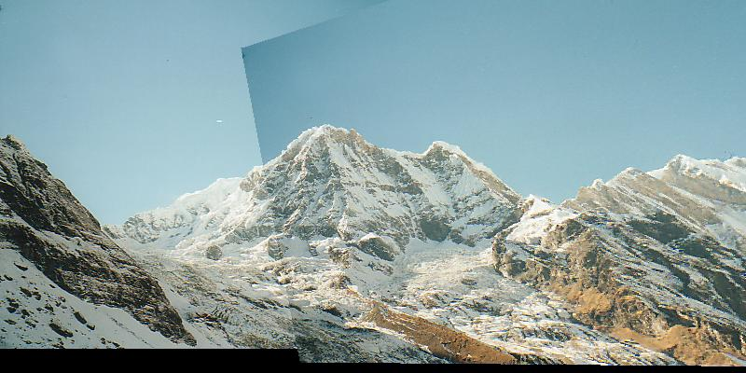
5.6. SIFT算法
特征点匹配
变换参数求解

Slide 36
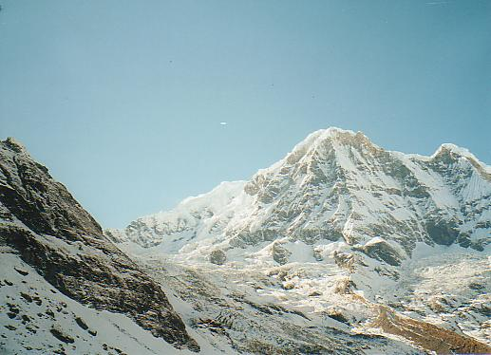
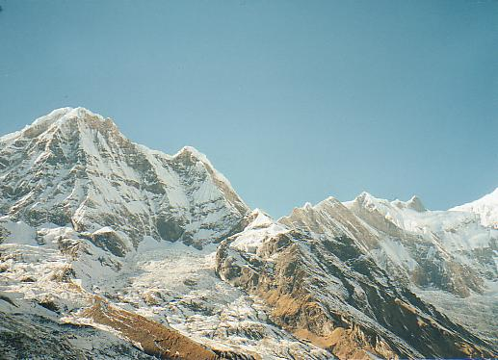
举例：图像匹配
Source: L. Lazebnik

Slide 37
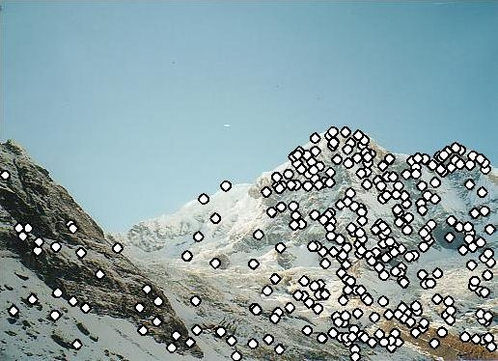
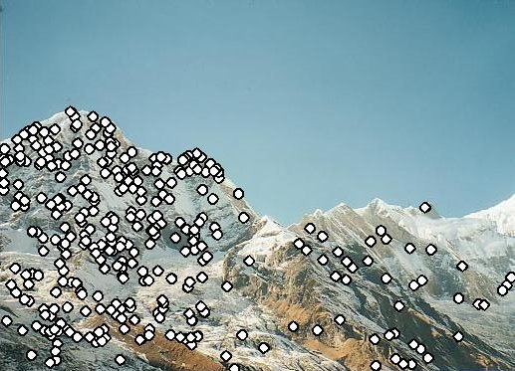
1.特征点提取
Source: L. Lazebnik

Slide 38
1.特征点提取
2.特征点匹配
Source: L. Lazebnik

Slide 39
1.特征点提取
2.特征点匹配
3.匹配特征点筛选
Source: L. Lazebnik

Slide 40
1.特征点提取
2.特征点匹配
3.匹配特征点筛选
4.变换参数求解
Source: L. Lazebnik

Slide 41
第六章-机器学习与图像分类
最近邻方法
最近邻分类方法
距离测度
超参数
线性分类
线性分类器
线性分类器的三种解释
损失函数
SVM损失函数
交叉熵损失函数
最优化
梯度速降法
随机梯度速降法

Slide 42
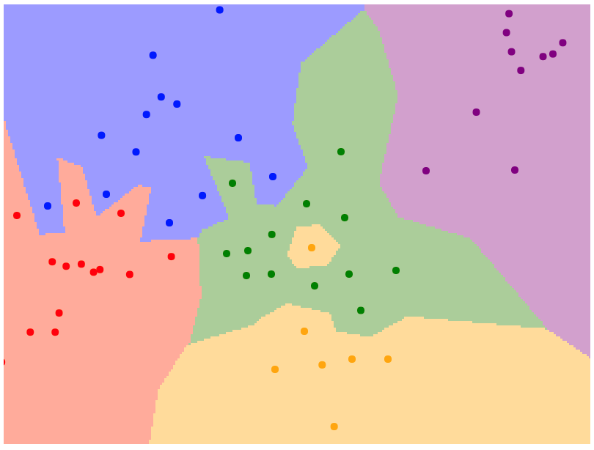
最近邻分类

Slide 43
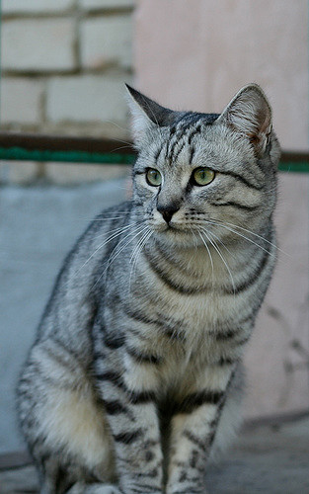
参数化方法：线性分类器
(3072,)
f(x,W) = Wx + b
图像
(10,)
(10,)
(10, 3072)
10 个数字对应各类别的响应分值
f(x,W)
32x32x3 矩阵
(共3072个)
W
参数
或 权重

Slide 44
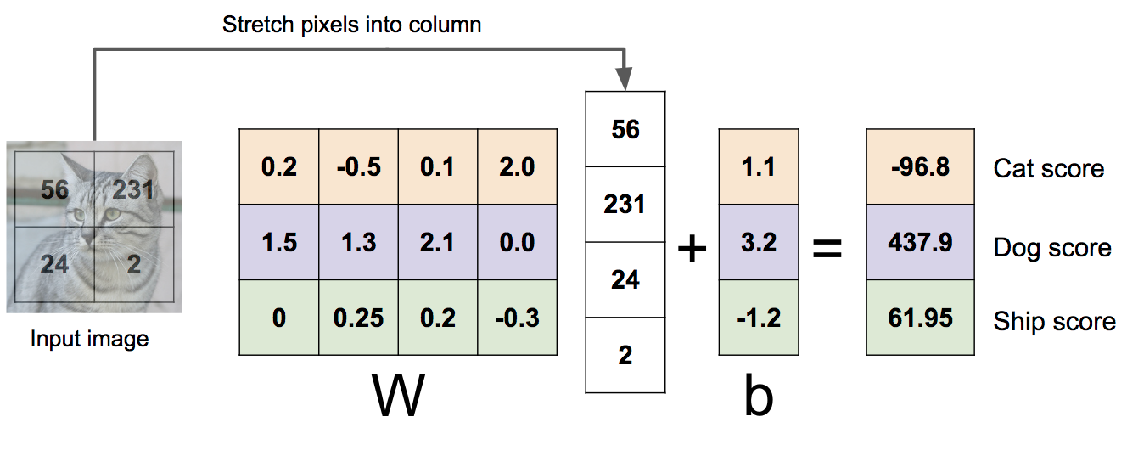

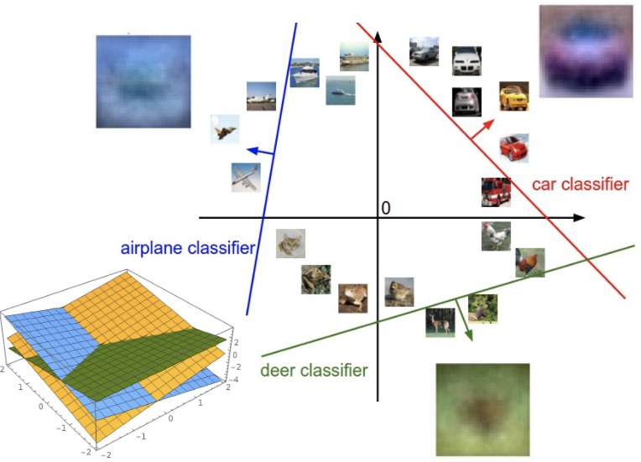
线性分类器: 三个角度
代数角度
可视化角度
几何角度
f(x,W) = Wx
每类一个模板
超平面切割

Slide 45

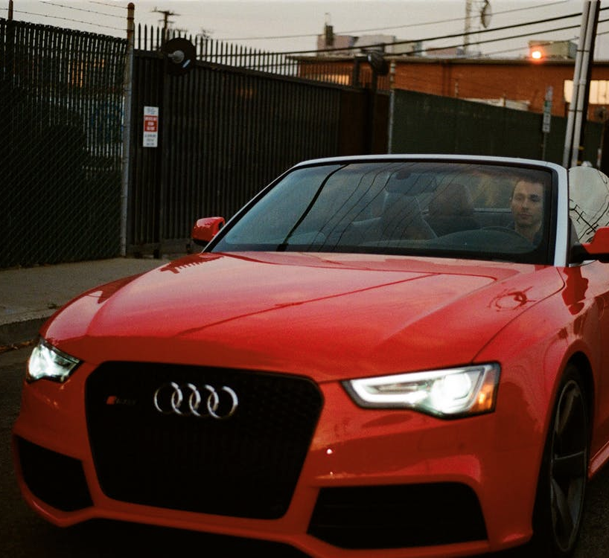
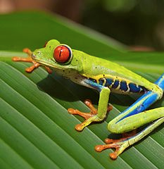


多类 SVM 损失
给定一副图像
( 为图像, 为标签)
令 为响应分值
则SVM 损失定义为:
cat
3.2
1.3
2.2
car
5.1
4.9
2.5
= max(0, 5.1 - 3.2 + 1)
+ max(0, -1.7 - 3.2 + 1)
= max(0, 2.9) + max(0, -3.9)
= 2.9 + 0
= 2.9
frog
-1.7
2.0
-3.1
Loss
2.9

Slide 46



交叉熵损失(多元Logistic回归)
将分类器输出的分值解释为概率：
Softmax函数
概率必须 >= 0
概率和为1
cat
3.2
24.5
0.13
L_{i} = -log(0.13)
= 2.04
exp
归一化
car
5.1
164.0
0.87
最大似然估计
选择权重对应观察数据的最大似然函数
frog
-1.7
0.18
0.00
非归一化 log-概率 / logits
非归一化概率
概率

Slide 47
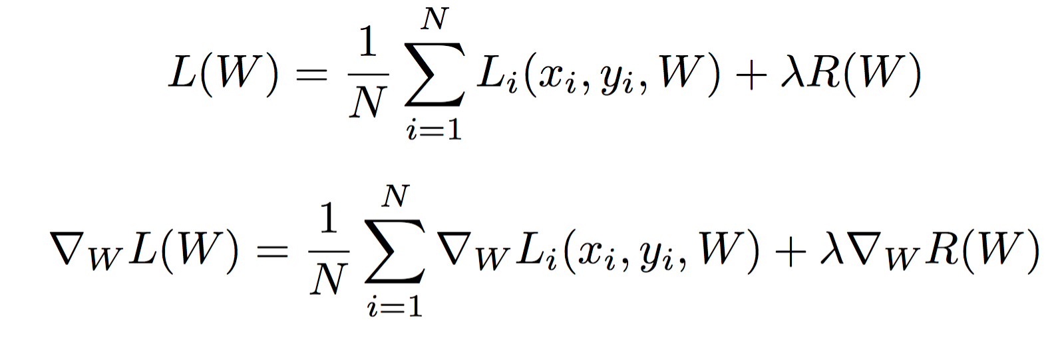
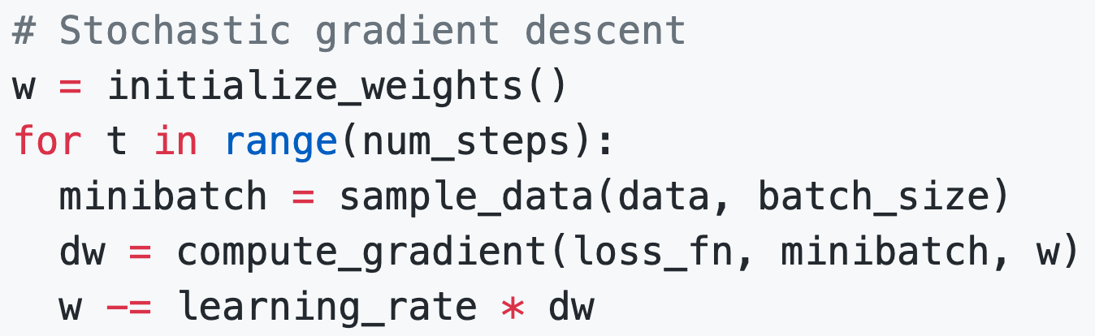
随机梯度速降(SGD)
当 N 很大时，全部求和代价高!
使用一个很小的批进行求和来近似
通常 32 / 64 / 128
超参数:
权重初始化
步数
学习率
批大小
数据采样

Slide 48
第七章-神经网络
多层神经网络
线性分类器级联
神经网络的组成
激活函数
神经元
Sigmoid激活函数
线性修正单元

Slide 49
深度神经网络
深度 = 层数
x
h₁
h₂
h₃
h₄
h₅
宽度:
每层
大小
W₁
W₂
W₃
W₄
W₅
W₆
s
输出: 10
输入:
3072

Slide 50


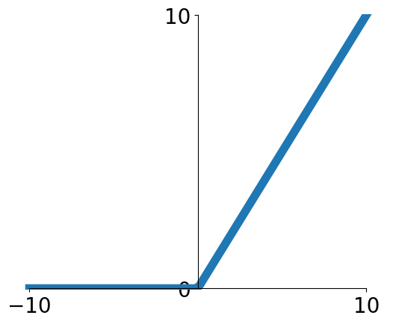
激活函数
2-层神经网络
函数 被称为 “修正线性单元(Rectified Linear Unit)”
被称为神经网络的激活函数

Slide 51
第八章-卷积神经网络
卷积神经网络的成分
卷积网络目的
卷积网络组成
卷积层
卷积参数
感受野
池化
池化参数
卷积神经网络的训练
数据增强
正则化
Droppout
学习速率

Slide 52
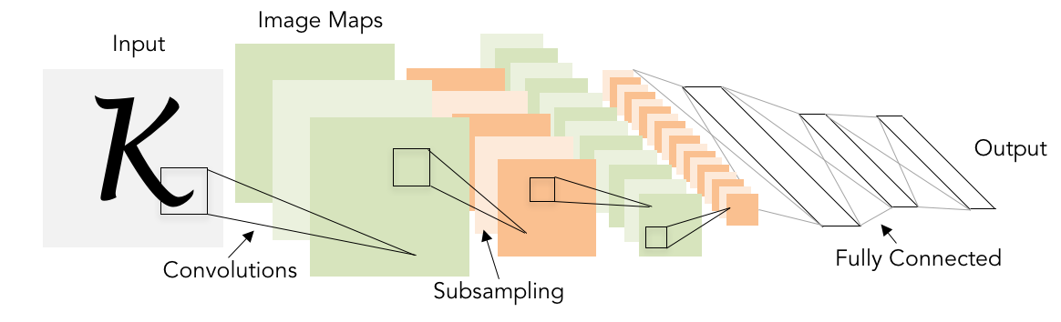
卷积网络LeNet-5
经典结构: [Conv, ReLU, Pool] x N, flatten, [FC, ReLU] x N, FC
举例: LeNet-5
Lecun et al, “Gradient-based learning applied to document recognition”, 1998

Slide 53
卷积层Convolution Layer
N x C_{out} x H’ x W’
批量输出
N x C_{in} x H x W
批量图像
C_{out}-dim偏置向量:
卷积层
H
W
C_{out} x C_{in}x K_{w} x K_{h} 滤波组
C_{out}
C_{in}

Slide 54
卷积步长
输入: 7x7
滤波: 3x3
步长: 2
输出: 3x3
通常:
输入: W
滤波: K
填充: P
步长: S
输出: (W – K + 2P) / S + 1

Slide 55
卷积举例
输入: 3 x 32 x 32
10 5x5滤波组步长1, 填充2
输出大小: 10 x 32 x 32
学习参数规模: 760
乘法次数: 768,000
10*32*32 = 10,240 输出; 每个输出是两个 3x5x5 张量 (75 个元素)的点积; 总计= 75*10240 = 768K

Slide 56
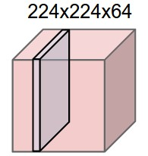
最大池化
单通道切片
1 | 1 | 2 | 4
5 | 6 | 7 | 8
3 | 2 | 1 | 0
1 | 2 | 3 | 4
x
2x2 池化核步长2
6 | 8
3 | 4
引入了空域微小移动不变性
不可学习参数!
y

Slide 57
举例: LeNet-5
Layer | Output Size | Weight Size
Input | 1 x 28 x 28
Conv (C_{out}=20, K=5, P=2, S=1) | 20 x 28 x 28 | 20 x 1 x 5 x 5
ReLU | 20 x 28 x 28
MaxPool(K=2, S=2) | 20 x 14 x 14
Conv (C_{out}=50, K=5, P=2, S=1) | 50 x 14 x 14 | 50 x 20 x 5 x 5
ReLU | 50 x 14 x 14
MaxPool(K=2, S=2) | 50 x 7 x 7
Flatten | 2450
Linear (2450 -> 500) | 500 | 2450 x 500
ReLU | 500
Linear (500 -> 10) | 10 | 500 x 10
经过整个网络:
空域大小递减
(通过池化和带步长的卷积)
通道数递增
(整个“体积” 不变!)
Lecun et al, “Gradient-based learning applied to document recognition”, 1998

Slide 58
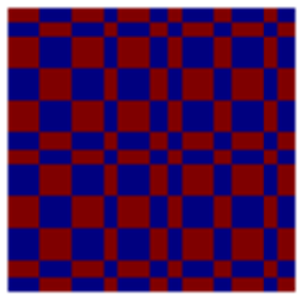
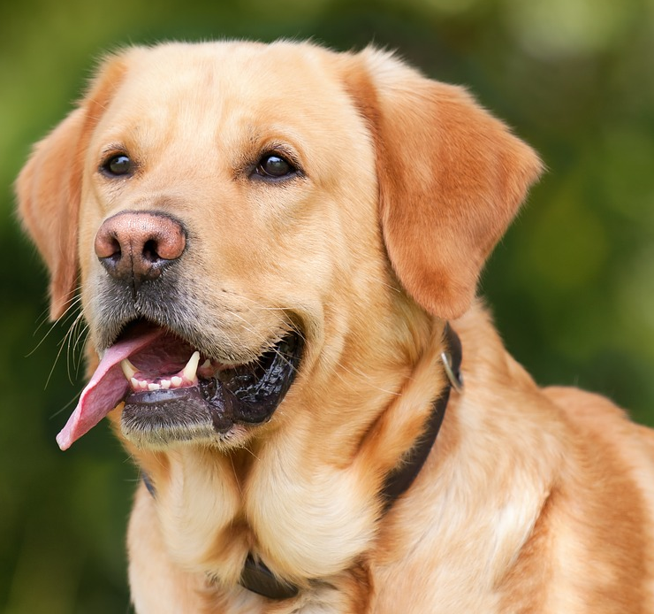
正则化
随机深度
Cutout
训练: 增加随机性
测试: 边缘化随机性
举例:
批归一化
数据增强
Dropout
DropConnect
分数池化
Mixup

Slide 59



第九章-第十二章 图像分类、语义分割、目标检测
图像分类
图像语义分割
目标检测
实例分割
CAT
GRASS, CAT, TREE, SKY
DOG, DOG, CAT
DOG, DOG, CAT
No spatial extent
No objects, just pixels
Multiple Objects
This image is CC0 public domain

Slide 60
第九章-第十二章 图像分类、语义分割、目标检测
图像分类
-定义
-基本步骤
语义分割
-定义
-基本步骤
目标检测
-定义
-基本步骤

Slide 61

图像分类
类别分值Cat: 0.9
Dog: 0.05
Car: 0.01
...
全连接:
4096 to 1000
向量:
4096
This image is CC0 public domain
Figure copyright Alex Krizhevsky, Ilya Sutskever, and Geoffrey Hinton, 2012. Reproduced with permission.

Slide 62
图像分类
经典的卷积神经网络分类架构
AlexNet
VGG
GoogleNet
ResNet
等

Slide 63
目标检测
Correct label:
Cat
“类别”
Fully
Connected:
4096 to 1000
Class Scores
Cat: 0.9
Dog: 0.05
Car: 0.01
...
骨干网络
(Transfer learning)
Softmax Loss
Multitask Loss
Weighted Sum
Loss
Vector:
4096
This image is CC0 public domain
Fully
Connected:
4096 to 4
将定位看成回归问题!
Box Coordinates
(x, y, w, h)
L2 Loss
“位置”
Correct box:
(x’, y’, w’, h’)

Slide 64

语义分割: 滑动窗口
Extract patch
Classify center pixel with CNN
Full image
Cow
Cow
Grass
Farabet et al, “Learning Hierarchical Features for Scene Labeling,” TPAMI 2013
Pinheiro and Collobert, “Recurrent Convolutional Neural Networks for Scene Labeling”, ICML 2014

Slide 65
语义分割: 全卷积网络
编译码模型
Med-res:
D₂ x H/4 x W/4
Med-res:
D₂ x H/4 x W/4
Input:
3 x H x W
Low-res:
D₃ x H/4 x W/4
High-res:
D₁ x H/2 x W/2
High-res:
D₁ x H/2 x W/2
Predictions:
H x W
Long, Shelhamer, and Darrell, “Fully Convolutional Networks for Semantic Segmentation”, CVPR 2015 Noh et al, “Learning Deconvolution Network for Semantic Segmentation”, ICCV 2015

Slide 66
第十三章 图像对齐与拼接
1.基本运动模型
2.基本仿射变换
3.变换参数求解—RANSAC算法

Slide 67
第十四章 运动与光流
基于块的运动估计(光流法)

Slide 68
第十五章 立体视觉
1.双目视觉系统的几何模型
2.对极几何

Slide 69

物体点
深度p
图像点(左)
图像点 (右)
焦距
光学
中心(右)
光学
中心(左)
基线
Notes:
69

Slide 70

对极几何
对极平面
基线
极点
极线
Adapted from M. Pollefeys, UNC
Notes:
70

Slide 71
对极几何: 基本项
基线: 连接相机中心的线
极点: 基线与图像平面的交点
对极平面: 包含基线和物体点的平面
极线: 极平面和图像平面的交线
所有极线相交于极点
极平面和左右图像平面相交于极线
Grauman

Slide 72
祝大家全部考100！ 谢谢大家！

